Slide 1
МІНІСТЕРСТВО ОСВІТИ І НАУКИ УКРАЇНИ
НАЦІОНАЛЬНИЙ УНІВЕРСИТЕТ КОРАБЛЕБУДУВАННЯ імені адмірала Макарова
ФАКУЛЬТЕТ ЕКОНОМІКИ МОРЯ
ДЕМОНСТРАЦІЙНИЙ МАТЕРІАЛ до кваліфікаційної бакалаврської роботи на тему: Стан та використання оборотних активів підприємства
Науковий керівник професор, к. е. н. Карась П.М._
Студент _Андреєв А.В.

Slide 2
Метою кваліфікаційної роботи є дослідження стану та структури оборотних активів підприємства та визначення напрямів покращення їх використання.
Відповідно до зазначеної мети дослідження, у кваліфікаційній роботі вирішуються наступні завдання:
обгрунтувати сутність та значення оборотних активів підприємства;
дослідити класифікацію оборотних активів підприємства та методичні основи їх аналізу;
здійснити аналіз стану, структури, динаміки та рівня ефективності використання оборотних активів досліджуваного підприємства;
визначити шляхи підвищення ефективності використанням оборотних активів підприємства.
Об’єктом дослідження кваліфікаційної роботи є оборотні активи підприємства.
Предметом дослідження є теоретичні, методичні та практичні питання використання оборотних активів підприємства.

Slide 3
Узагальнення підходів науковців до категорії «активи підприємства»
Узагальнення підходів до категорії «активи підприємства»
ресурси, які є в розпорядженні підприємства
майно підприємства в матеріальній і нематеріальній формах
господарські засоби, що забезпечують підприємству прибуток

Slide 4
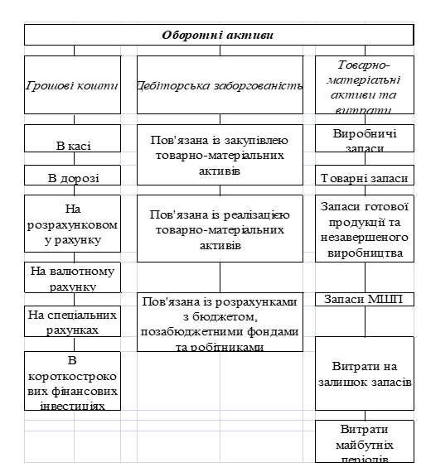
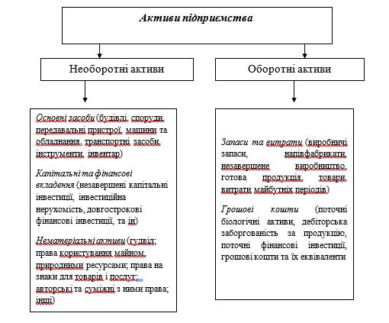

Slide 5
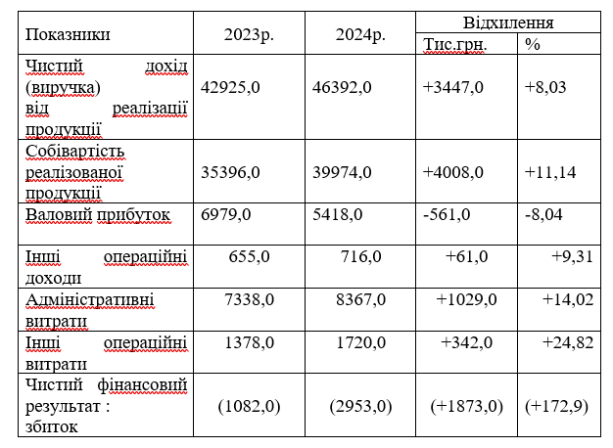
Аналіз фінансово – економічних показників діяльності
ПрАТ «САНТА УКРАЇНА», тис.грн.

Slide 6
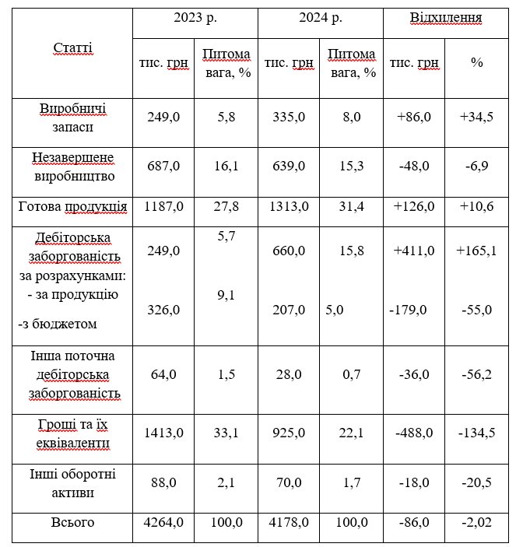
Склад оборотних активів
ПрАТ «САНТА УКРАЇНА»

Slide 7
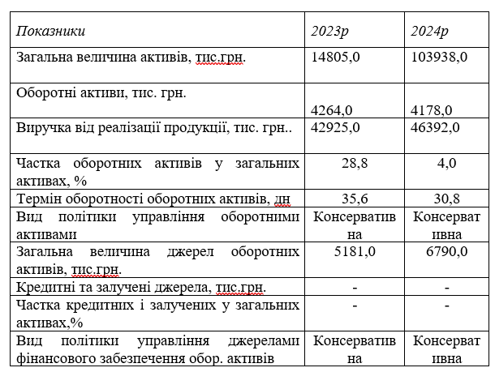
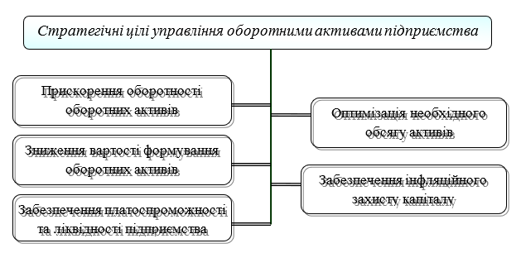
Стратегічні цілі управління оборотними активами
ПрАТ «САНТА УКРАЇНА»
Визначення виду політики управління оборотними активами підприємства

Slide 8
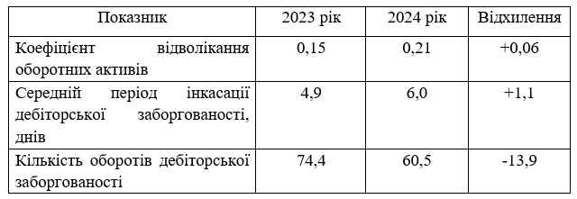
Основні індикатори управління дебіторською заборгованістю ПрАТ «САНТА УКРАЇНА»

Slide 9
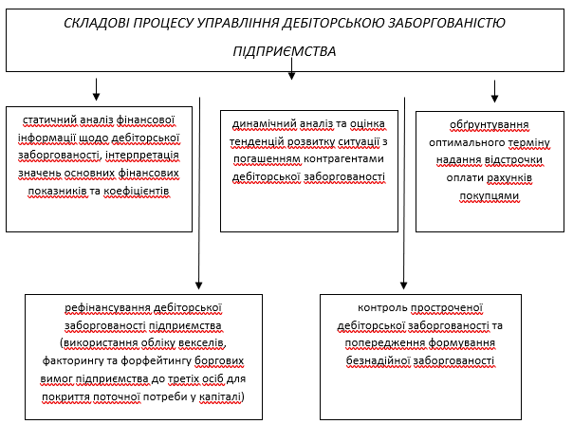
Структурно-логічна модель управління дебіторською заборгованістю ПрАТ «САНТА УКРАЇНА»

